Slide 1

Catalogo de Celosias

Slide 2

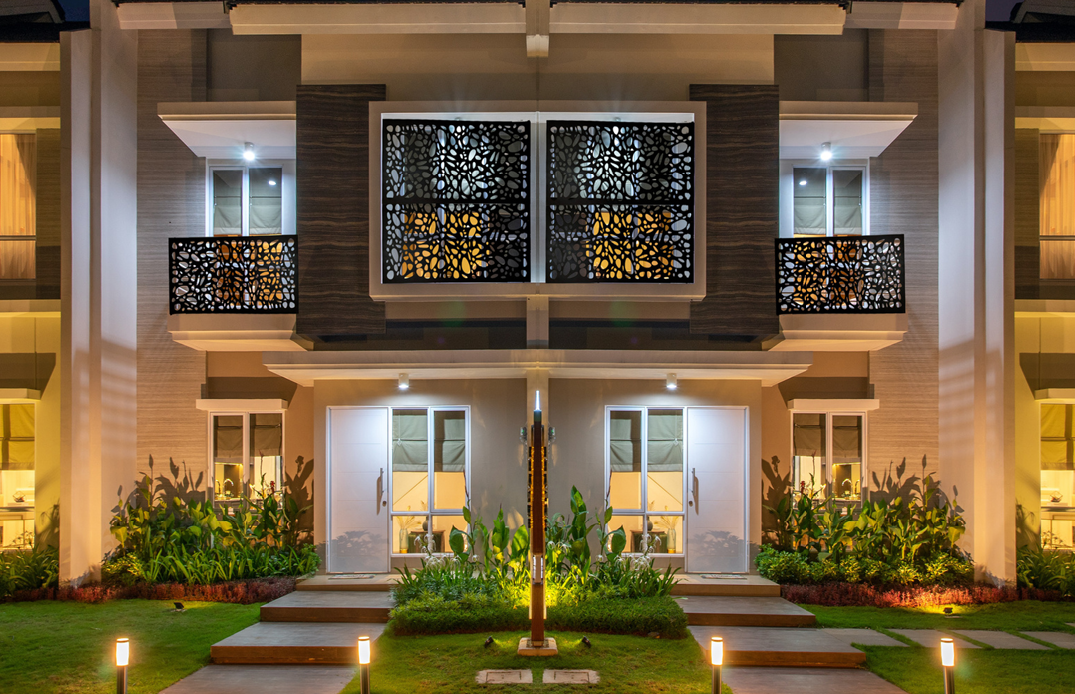
Diseño de Celosias

Slide 3
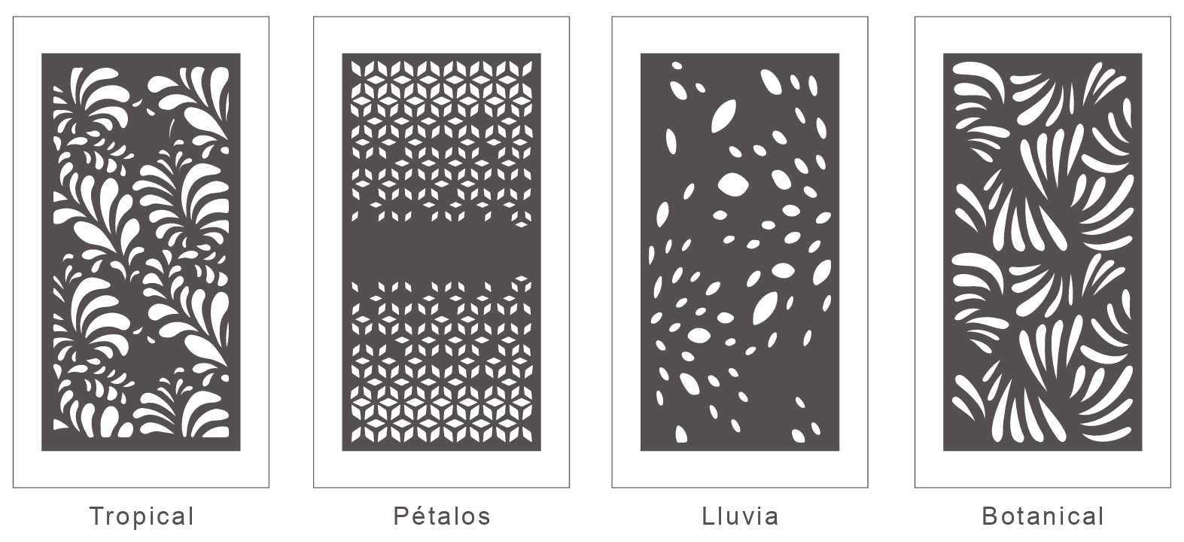
Diseño de Celosias

Slide 4
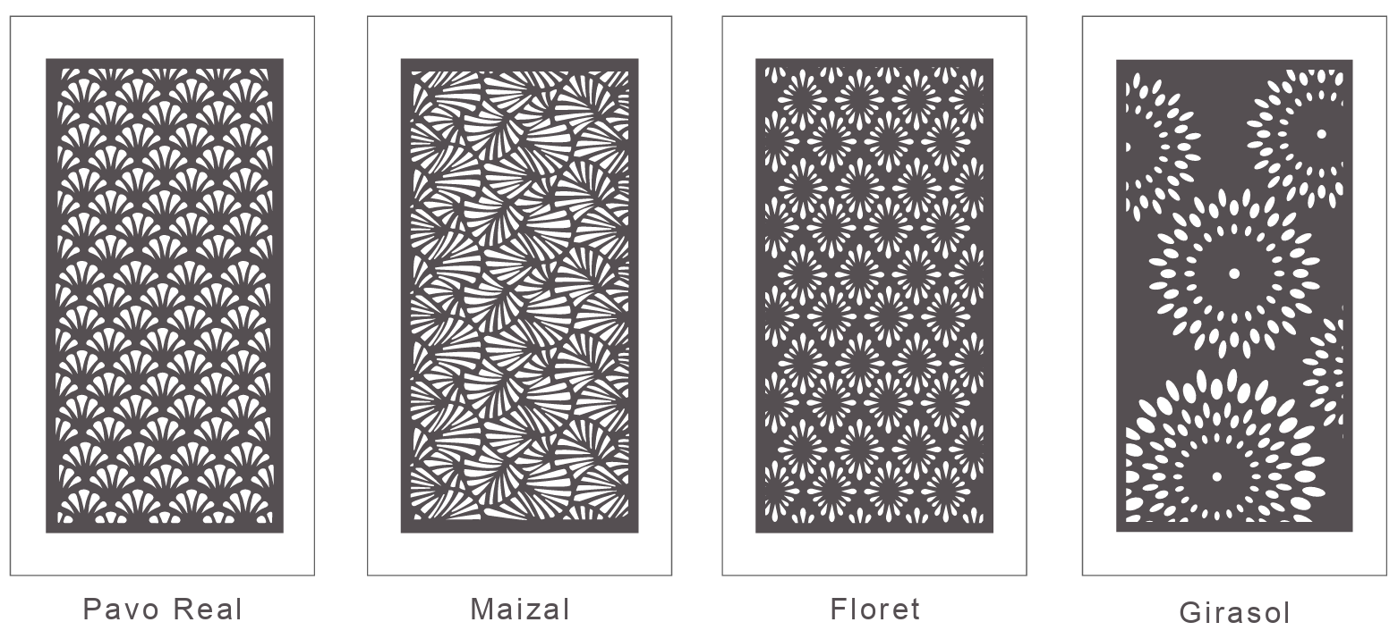
Diseño de Celosias

Slide 5
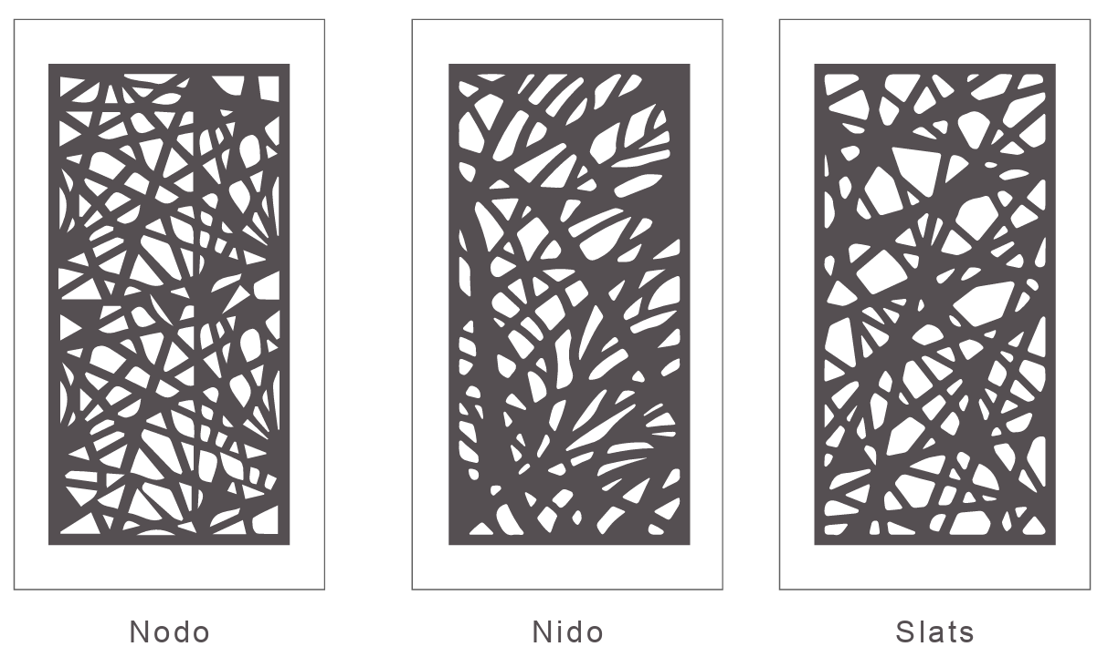
Diseño de Celosias

Slide 6
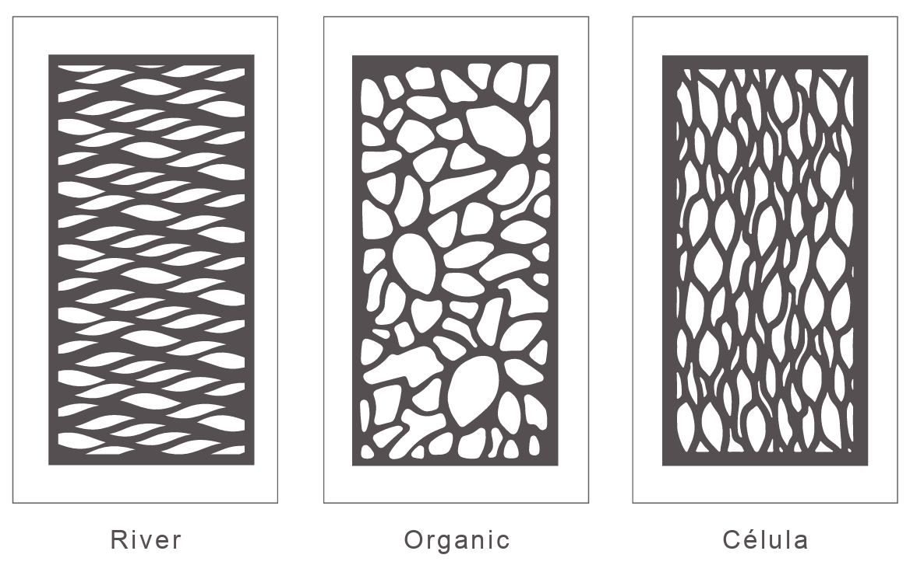
Diseño de Celosias

Slide 7
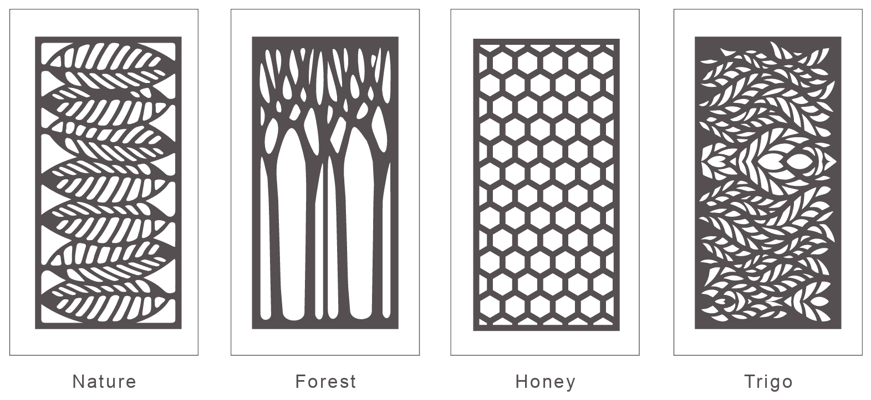
Diseño de Celosias

Slide 8
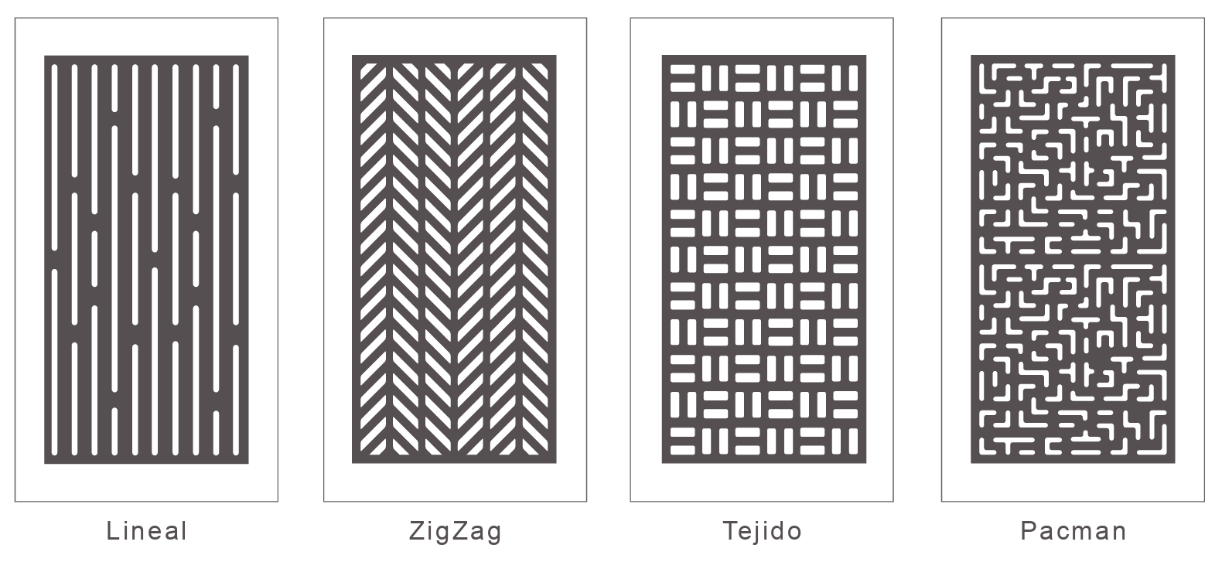
Diseño de Celosias

Slide 9
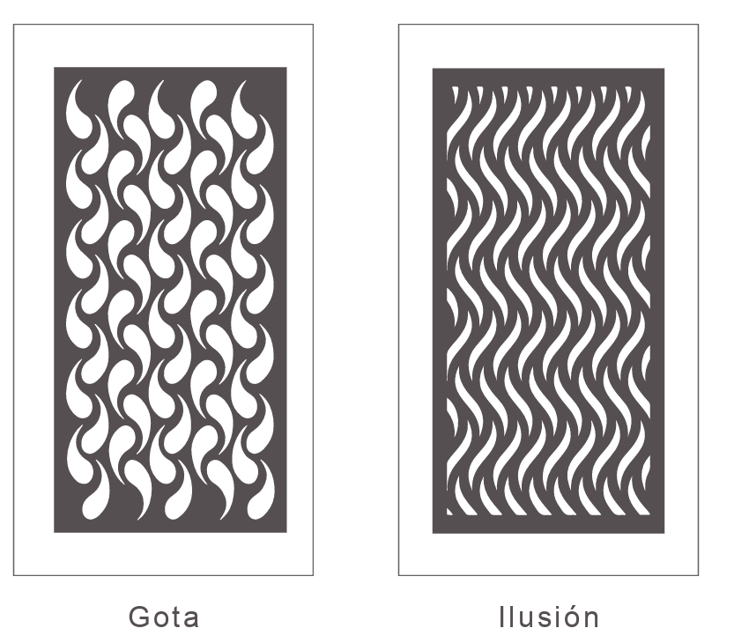
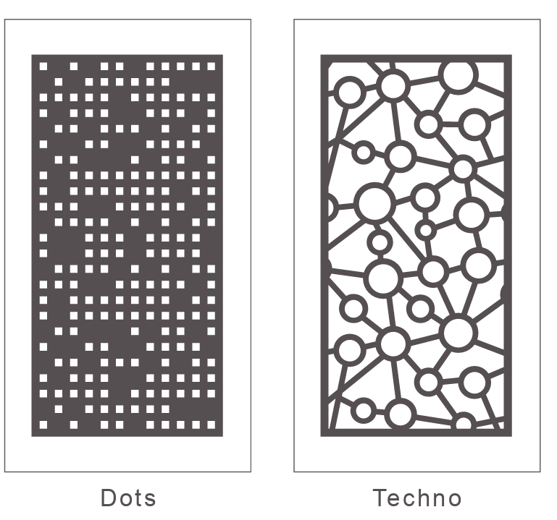
Diseño de Celosias

Slide 10
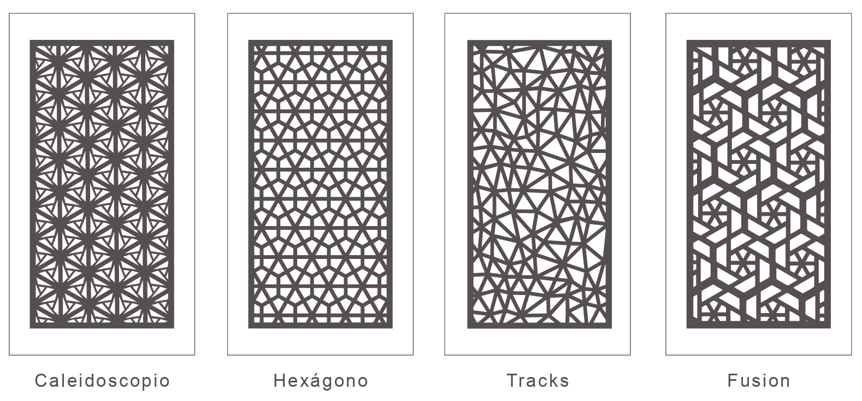
Diseño de Celosias

Slide 11
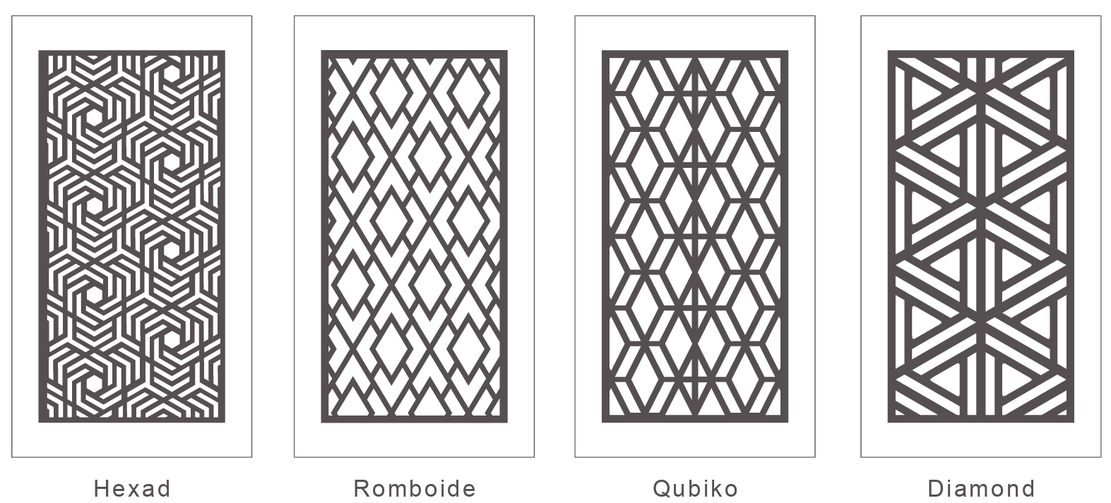
Diseño de Celosias

Slide 12
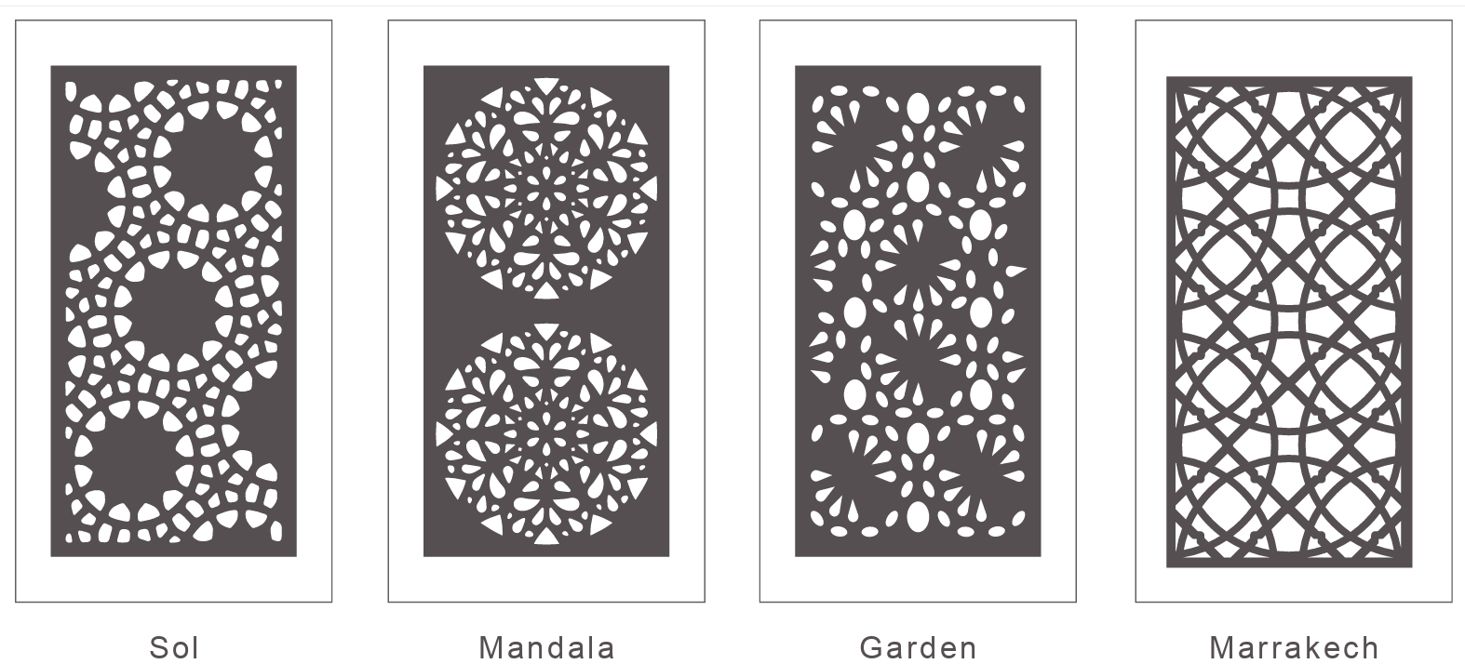
Diseño de Celosias

Slide 13
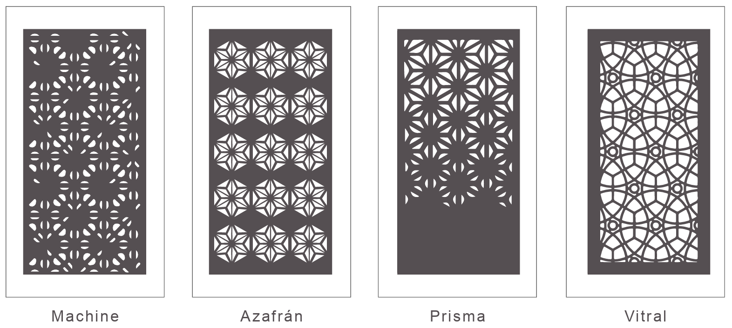
Diseño de Celosias

Slide 14
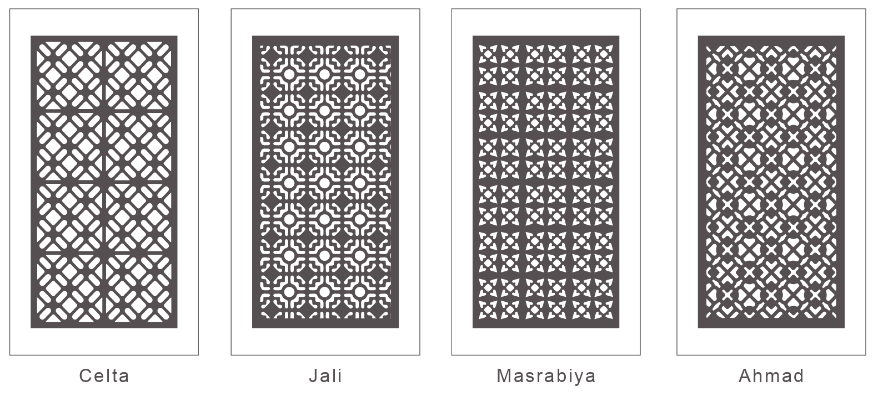
Diseño de Celosias

Slide 15
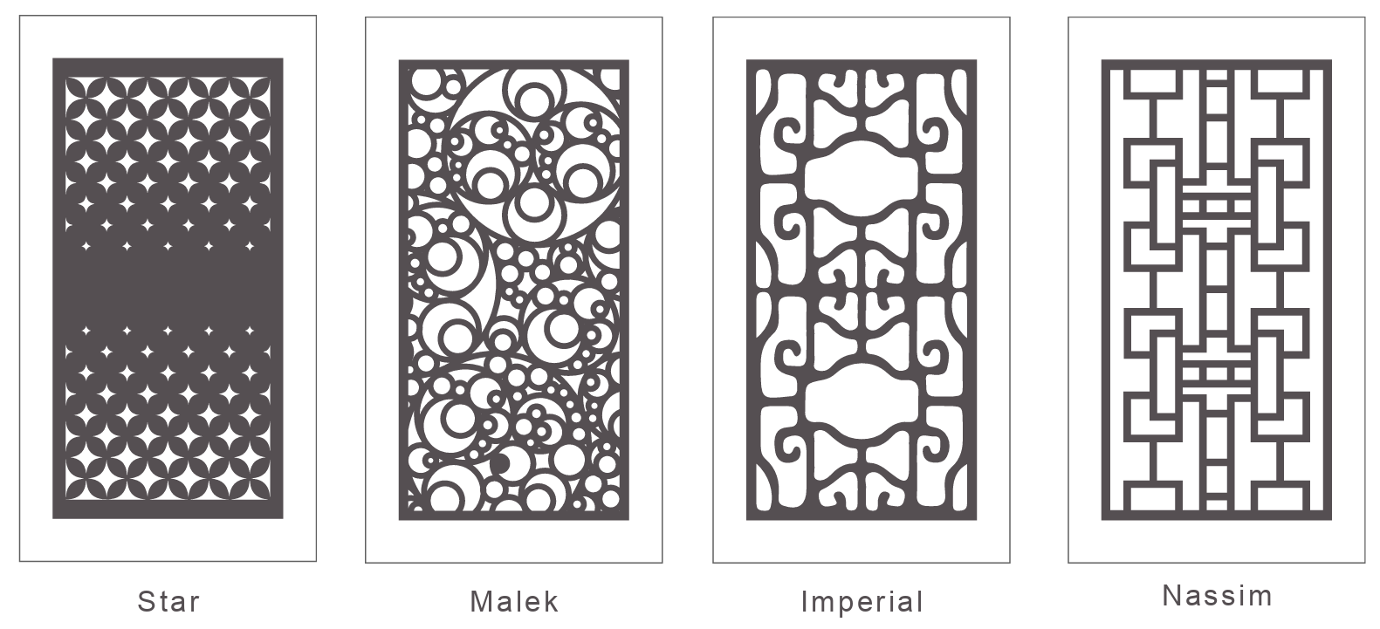
Diseño de Celosias

Slide 16
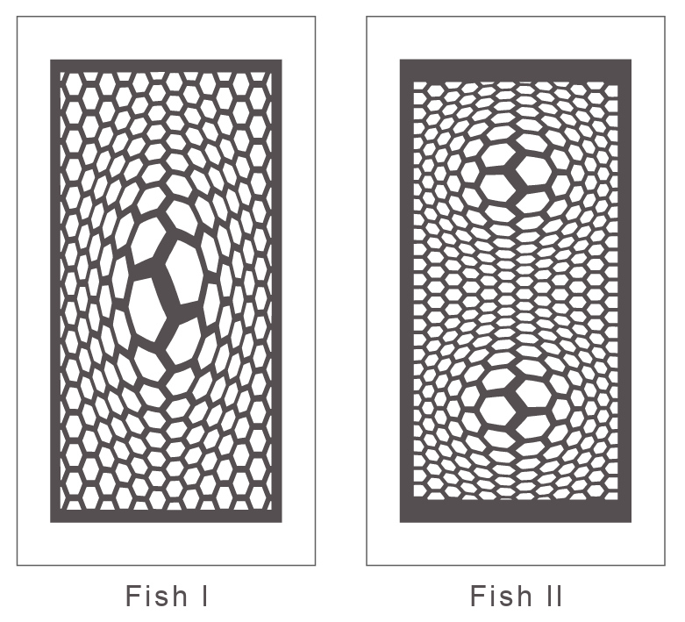
Diseño de Celosias

Slide 17
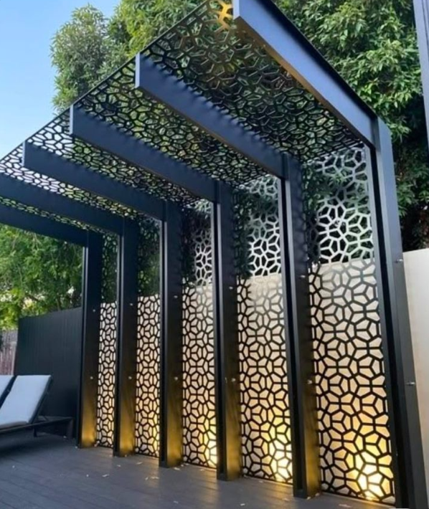
Fusión exacta entre visión y metal.
www.fusormetalsolutions.com
444 130 7795
Av. Lázaro Cárdenas 125 - A, 78465
Maravillas, S.L.P. México
.

